Slide 1
СУБКУЛЬТУРА ЯК СПОСІБ САМОВИРАЖЕННЯ СУЧАСНОЇ МОЛОДІ

Slide 2
Мета роботи : дослідження молодіжних субкультур, їх позитивних і негативних сторін, впливу на особистість; вивчення ставлення молоді до сучасних субкультур, а також виявлення їх представників у Полонному.
Предмет дослідження: неформальні організації нашого міста.
Об’єкт дослідження – молодіжні субкультури.

Slide 3
Субкультура – це сукупність специфічних соціально-психологічних ознак ,які впливають на стиль життя та мислення окремих груп людей і дозволяють їм усвідомити себе та ствердитися як не схожих на інших представників соціуму.

Slide 4
Вони ,не такі як усі!
Молоді люди намагаються показати свою індивідуальність, сказати сірій масі: “Я — особистість”.
Дехто їх не полюбляє і побоюється, дехто – просто не помічає. Переважна більшість людей їх не розуміє.
То хто ж вони - прогресивна генерація чи руйнатори суспільства?

Slide 5
“Я – Ми – Вони!”
«Я» - кожен член неформального об’єднання ;
«Ми» - усі члени цього об’єднання ;
«Вони» - всі, хто не входить до неформального об’єднання.

Slide 6
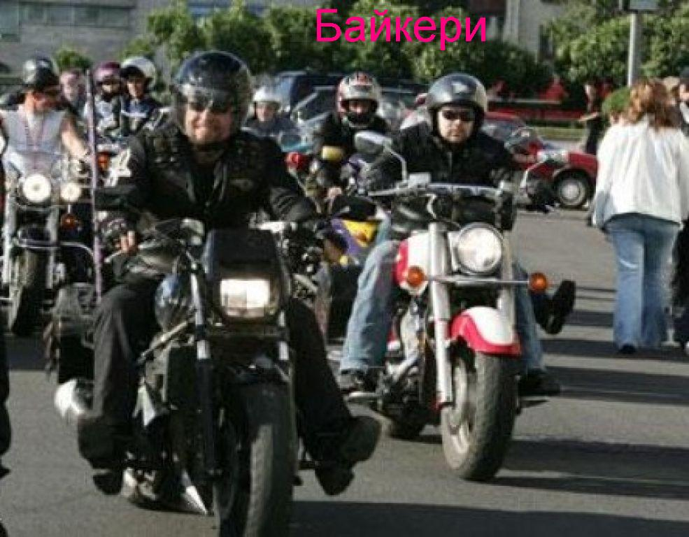
Романтико-ескапістські субкультури
Фактично це втілення в життя слів В.Шекспіра: “Увесь світ – театр, а люди в ньому – актори”. Ця субкультура створює свій паралельний “світ”, у якому “ховається” від реалій суспільства.

Slide 7
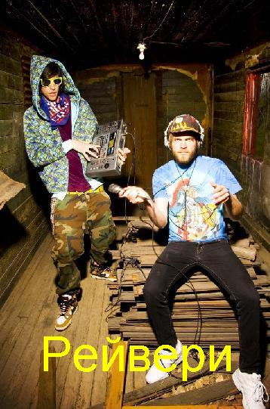
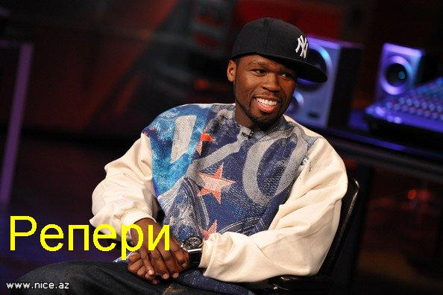
Гедоністично-розважальні субкультури
Їх об’єднують спільні музичні смаки, легке, безтурботне ставлення до життя, прагнення жити сьогоднішнім днем.

Slide 8
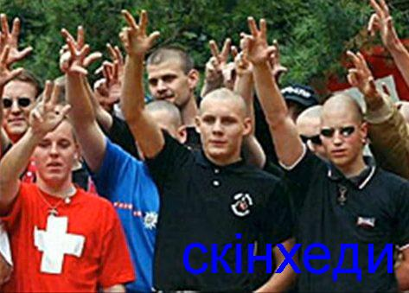
Кримінальні субкультури
Зазвичай їхні дії суперечать законам і такі угрупування являються небезпечними.

Slide 9
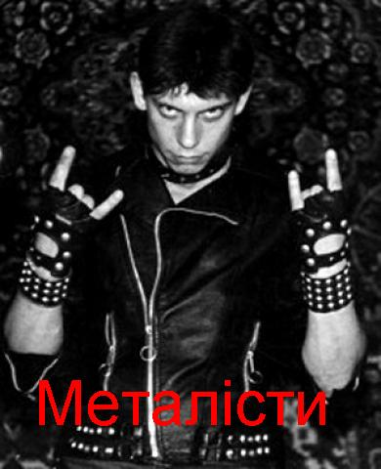
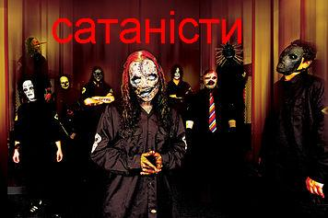
Анархо - нігілістичні субкультури
Це молодіжні субкультури, що мають чітку лінію асоціальної поведінки й орієнтовані на застосування силових методів.

Slide 10
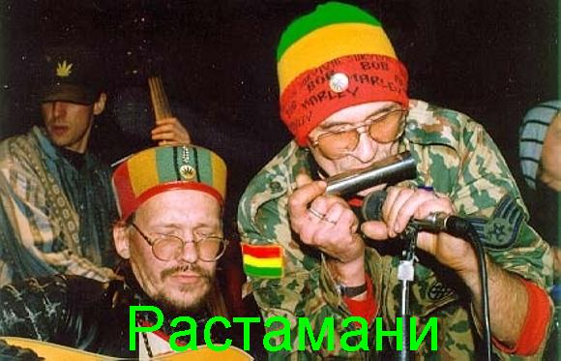
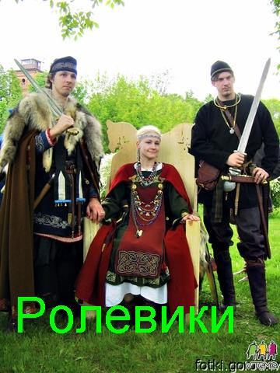

Slide 11
Дослідження

Slide 12
Предмет дослідження неформальні організації нашого міста.
Основні методи дослідження : вивчення і узагальнення літературних джерел з даної теми, анкетування, спостереження, бесіда.

Slide 13
АНКЕТА «Моє ставлення до молодіжних субкультур»
Які ти знаєш неформальні молодіжні організації?
Чи схвалюєш ти спосіб самовираження через демонстративний зовнішній вигляд?
Як ти ставишся до молодіжних субкультур?
А) позитивно;
Б) негативно;
В) нейтрально.
4. Чи є ти представником якоїсь субкультури?
5. Чи є у тебе друзі, які входять до неформальних молодіжних організацій?
6. Чому, на твою думку, молодь захоплюється ідеями неформальних організацій?
7. Чи приєднався б ти до якоїсь із популярних молодіжних субкультур?
А) так;
Б) ні;
В) на деякий час.

Slide 14
Які ти знаєш неформальні молодіжні організації?

Slide 15
Чи схвалюєш ти спосіб самовираження через демонстративний зовнішній вигляд?

Slide 16
Як ти ставишся до молодіжних субкультур?

Slide 17
Чи є ви представником якоїсь субкультури?

Slide 18
Чи є у тебе друзі,які входять до неформальних молодіжних організацій?

Slide 19
Чому,на твою думку, молодь захоплюється ідеями неформальних організацій?
це спосіб самовираження, стиль життя;
у неформальних організаціях знаходять друзів зі схожими поглядами на життя;
прагнуть привернути увагу;
перехідний вік;
мають багато вільного часу;
у неформальних організаціях молодь знаходить розуміння, підтримку;
тому що це модно;
демонстрація власного душевного стану;

Slide 20
Чи приєднався б ти до якоїсь із популярних молодіжних субкультур?

Slide 21
Представники субкультур у місті
1.Андрій, 19 років.
2.Сергій, 20 років.
3. Світлана, 18 років.
4.Тетяна, 15 років.

Slide 22
Андрій та Сергій – субкультура хіп-хоп.

Slide 23
Андрій та Сергій є типовими представниками неформальної організації !
Знають історію виникнення даної молодіжної субкультури.
Знайомі з мистецтвом графіті.
Надають перевагу спортивному одягу.
Займаються спортом.
Найбільше приваблює музика і брейк .
Цікавляться новими альбомами реп – музикантів.
Іноді їздять на «тусовки» у Київ.
У них є друзі у великих містах, з якими вони активно спілкуються, і які розділяють їх світогляд.

Slide 24
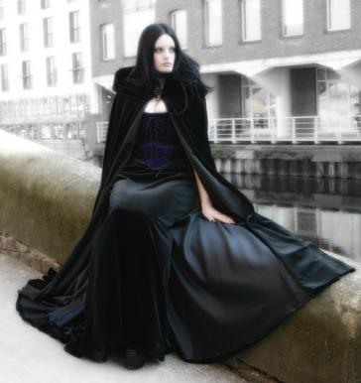
Світлана – прихильниця готичної субкультури

Slide 25
Світлана не являється явним представником субкультури, а тільки імітатором.
Фарбоване чорне довге волосся.
В одязі надає перевагу чорному кольору.
Особливо не підкреслює свій зовнішній вигляд в університеті та дома.
Прикрас окультної тематики не носить.
Про неформальну організацію готів знає мало.
Слухає класичну музику, іноді – рок.
Не схильна до депресій, оптимістична.
Не відвідує клубних вечірок, де збираються готи.

Slide 26
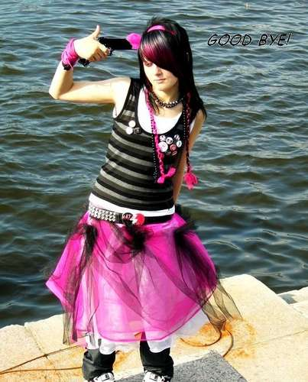
Зовнішня атрибутика субкультури емо.

Slide 27
Тетяна не представник емо .
Зовні підходить під опис представників субкультури емо-кідів.
Знає про існування емо-культури з Інтернету.
Представників ніколи не зустрічала.
З основними засадами субкультури не знайома.
Переважає рожевий колір в одязі, вузькі джинси чорного кольору.
Емоційна, доброзичлива.

Slide 28
Висновки:
Кожна молодіжна субкультура має свою центральну ідею або систему ідей, яка визначає її характер і є тотожною меті її існування.
В рамках толерантності всі субкультури мають право на існування, якщо вони не переступають закон, і їх діяльність не є небезпечною, антисоціальною.

Slide 29
У місті існують представники субкультури, а саме, хіп-хопери.
Розповсюдженість субкультур залежить від розміру населеного пункту, в якому ми проживаємо. Чим він менший, тим менше і представників субкультур.

Slide 30
Дякую за увагу!

